Slide 1
RHELのサブスクリプション管理
2020-09

Slide 2
この資料の位置づけ
ほとんどのLinux技術者にとっておそらく最もなじみがないRHEL特有の要素である、サブスクリプション管理に関連する技術や概念について、概要と資料を紹介します

Slide 3
目次
なぜサブスクリプションを管理するの?
サブスクリプション管理のしくみ
  キーワード
  典型的な利用例
  subscription-manager
  virt-who
  アクティベーションキー
  auto-attachとは?
  エラータの通知
  登録したシステムやサブスクリプションの管理
関連ドキュメント

Slide 4
なぜサブスクリプションを管理するの?
RHEL購入時に交わされる契約であるEnterprise Agreementでは、サービスレベル、ソフトウェア種別、ハードウェアアーキテクチャ、システムの用途(ユースケース)、システム数、vCPU数、物理サーバのソケット数などをルールに従って数え、サブスクリプションを購入する必要があります。
  所有しているサブスクリプション以上のシステムを構築したり増設したりすると、契約違反になってしまいます。契約違反を予防するため、サブスクリプション契約とシステムの対応づけをおこない管理する仕組みが実装されています。
資産管理や契約管理の一環として、どのサブスクリプションとシステムが対応するかを管理する必要がある場合も有用です。
サブスクリプションの数や種類については「Red Hat Enterprise Linux サブスクリプションガイド」をご確認ください
https://www.redhat.com/ja/resources/red-hat-enterprise-linux-subscription-guide

Slide 5
サブスクリプション管理のしくみ
サブスクリプション管理のしくみは、Red Hatのコンテンツ配布の仕組みと連携しています。システムへサブスクリプションを紐付けることで、yumでのパッケージ取得が有効になります。
  Red Hat サブスクリプション管理ドキュメント
  https://access.redhat.com/documentation/ja-jp/red_hat_subscription_management/1/
サブスクリプション管理のしくみを利用することは必須ではありません。
  諸事情でサブスクリプション管理のしくみを利用しない場合、単に関連するソフトウェアの起動を停止したり、アンインストールすることが可能です。その場合rpmパッケージを別途ダウンロードするなどの工夫が必要です。
  サブスクリプション管理の利用有無によらず、システムの数や構成に従い、必要な購入数が決まります。サブスクリプション管理を利用しない場合には、必要なサブスクリプション数を別途管理する必要があります。

Slide 6
サブスクリプション管理のキーワード
Red Hat Customer Portal側
  Red Hat Subscription Management: コントラクト,サブスクリプション, システムの管理 などを管理します
  https://access.redhat.com/management/
  Red Hat CDN: rpmパッケージを配布します。cdn.redhat.com
お客様環境側
  関連プログラム: subscription-manager, rhsmcertd, virt-who
  関連製品: Red Hat Satellite Server

Slide 7
典型的な利用例
製品ダウンロード・導入
システム登録
サブスクリプション紐づけ
リポジトリの有効・無効化

Slide 8
製品ダウンロード・導入
RHEL 8.2から、OSのインストーラ内 “Connect to Red Hat” からシステムの登録と、Red Hat Insightsへの登録を行えるようになりました。
  比較的小さいISOイメージ boot.iso と、Red Hat CDNから必要なパッケージだけをダウンロードしてインストールを行えます
過去のバージョンでは、インストール完了後にシステムの登録をおこないます

Slide 9
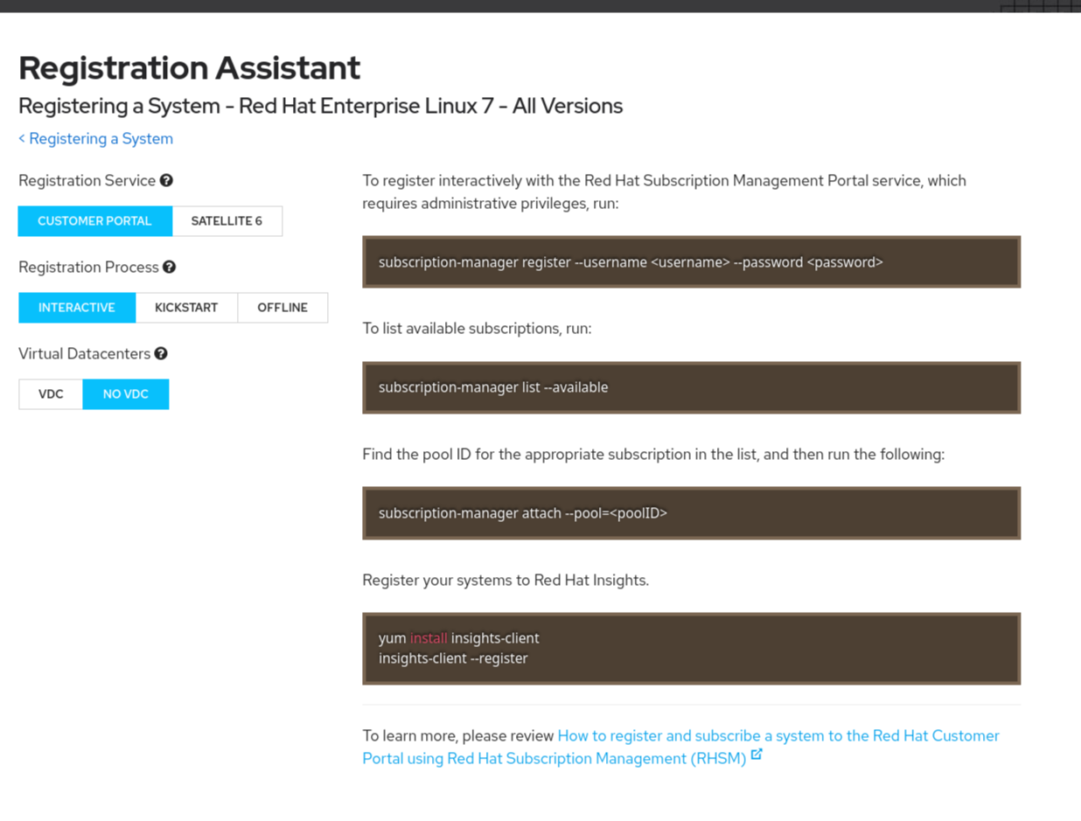
システム登録
RHEL7までは root で subscription-manager register を実行します
  ゲストOS数無制限のサブスクリプション(virtual datacenter)では別途virt-whoによるハイパーバイザとの対応づけが必要
RHEL 8やSatelliteの利用、オフライン環境での登録時は、カスタマーポータルのRegistration Assistantで環境を指定すると手順が表示されます
https://access.redhat.com/labs/registrationassistant/

Slide 10
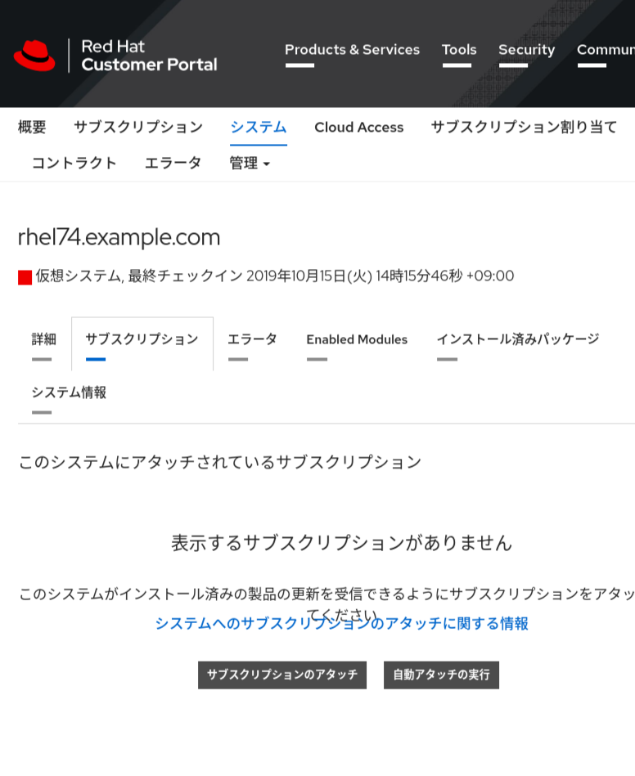
サブスクリプション紐づけ
root で subscription-manager attach --auto を実行すると、導入されている製品を含む利用可能なサブスクリプションと対応づけられる
対応するサブスクリプションが複数種類あるなど複雑な場合、コマンドラインではサブスクリプションに対応するpool IDを指定する｡ (製品が多いと煩雑になりがちなので後述のアクティベーションキーを利用すると便利。)
カスタマーポータルのWeb UIからサブスクリプションのアタッチを実施できるため複数製品を扱う場合こちらが便利
  https://access.redhat.com/management/systems/

Slide 11
リポジトリの有効・無効化
RHELでは複数のyumリポジトリが提供されている
  バイナリrpm以外の、debuginfoやsourceなどのリポジトリ
  アドオン製品、サポートされないが利便性のため提供されるoptionalおよびsupplementaly、Red Hat SatelliteやRed Hat Storage利用時のみ必要なリポジトリ、Ansible、EUS, ELS
  beta版など
subscription-managerでは製品で利用できるリポジトリ群のうち、どのリポジトリを有効・無効とするか指定する
  例: subscription-manager repos --enable=rhel-7-server-eus-rpms
ナレッジ「Red Hat Subscription Manager (RHSM) を使用してリポジトリを有効にする方法」https://access.redhat.com/ja/solutions/649723

Slide 12

subscription-manager
subscription-managerはシステム、サブスクリプション、リポジトリの登録・対応づけを管理するコマンド。
# subscription-manager register →システムを登録
# subscription-manager attach →システムにサブスクリプションを対応づけ
# subscription-manager repos →リポジトリの利用有無を設定
customer portal
register
システム
attach
サブスクリプション
repos
リポジトリ

Slide 13
virt-who
サブスクリプションの中には、特定の物理ホスト上であれば仮想マシンを台数無制限に構築してよいもの(Virtual Datacenterなど)があります
virt-whoはゲストOSとしての各RHELと、物理ホストの対応関係を追跡します。
customer portal
register
システム
subscription-manager
対応関係を登録
対応関係を取得
物理ホスト
vCenterなど
virt-who

Slide 14
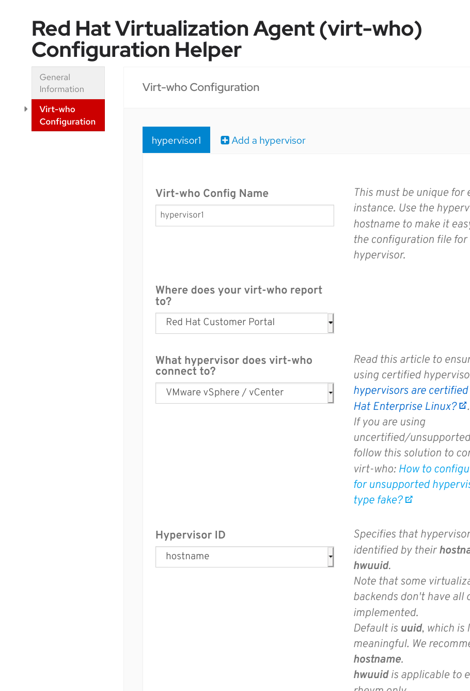
Red Hat Virtualization Agent (virt-who) Configuration Helper
virt-whoの設定ファイルをウィザード形式の
入力で生成するツールを提供しています
https://access.redhat.com/labs/virtwhoconfig/

Slide 15
アクティベーションキー
システムの登録、サブスクリプションの紐づけ、サービスレベルの指定をまとめて行うためのキーワードを作成できます
  リポジトリの指定は別途行う必要があります
組織IDとアクティベーションキーだけで、Red Hatのログイン情報を使わずに登録作業をおこなえるため権限分離にも有用です
利用方法はナレッジ「 Red Hat カスタマーポータルのアクティベーションキーを作成する 」https://access.redhat.com/ja/articles/3040881

Slide 16
auto-attach とは?
ドキュメントを読んでいると、動作がよくわからない用語「auto-attach(自動アタッチ)」がでてきます
auto-attachは、システムに対応づけたサブスクリプションが無いまたは有効期限が切れる場合に、自動的に利用可能で製品に適合するサブスクリプションをシステムに紐づける仕組みです
  サブスクリプションが失効してしまうケースを予防します
  場合により期待と異なるサブスクリプションが紐づけられる場合があります
  auto-attachを使いたくない場合にはシステム毎に無効化できます

Slide 17
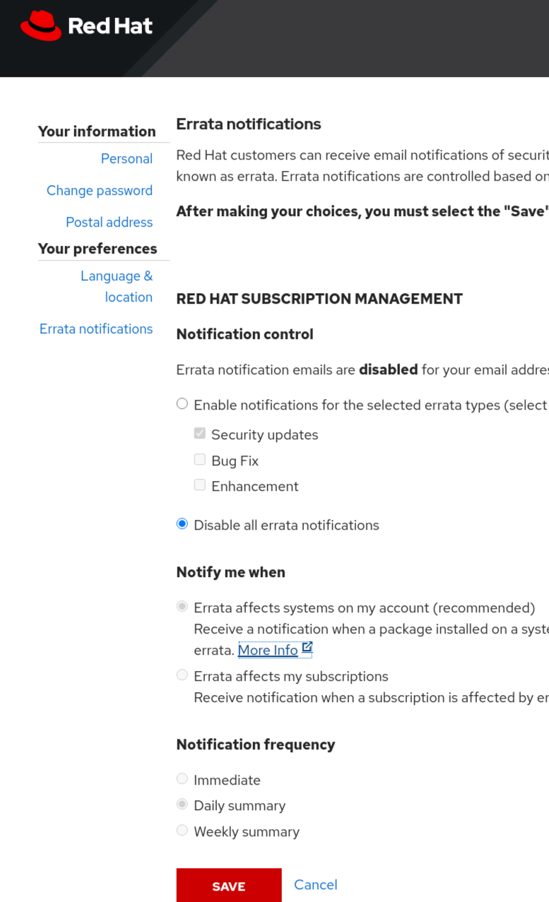
エラータの通知を取得する
サブスクリプションを登録した製品にソフトウェアの修正が出荷された場合に、メールで通知を受けとることができます
ログイン後errata notificationsを設定します
https://www.redhat.com/wapps/ugc/protected/notif.html
「Red Hat Subscription Management (RHSM) からエラータの警告や通知を取得する」https://access.redhat.com/ja/solutions/382673

Slide 18
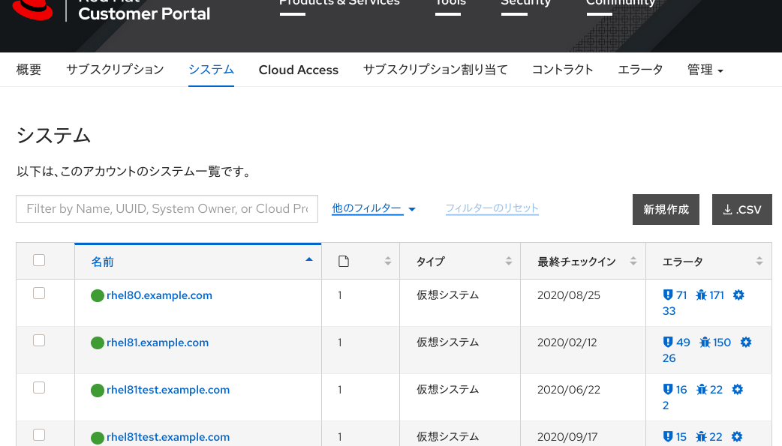
登録したシステムやサブスクリプションの管理
システムやサブスクリプションを管理します
  https://access.redhat.com/management/
登録したシステムはで4時間毎に
チェックインを行います
各システムのエラータ数や
その内容も確認できます

Slide 19
関連ドキュメント(1/2)
ナレッジ「Red Hat Subscription Management の使用を開始する」
RHSMで登場する概念や、実装で利用される証明書まで含めた詳しい紹介です
https://access.redhat.com/ja/articles/3221791
Red Hat Subscription Managementドキュメント
  RHEL の簡易登録: 基本的・典型的な登録方法
  Red Hat Subscription Management の使用および設定: RHSM全般
  Red Hat Subscription Management での仮想マシンサブスクリプションの設定: 仮想マシンの登録とvirt-whoの設定
https://access.redhat.com/documentation/en-us/red_hat_subscription_management/1/

Slide 20
関連ドキュメント(2/2)
Red Hat Enterprise Linux ドキュメントのInstallingカテゴリhttps://access.redhat.com/documentation/ja-jp/red_hat_enterprise_linux/8/
  標準的なRHELインストールの実行: インストールメディアの作成、インストーラでの各種指定、Subscription Managerによるシステムの登録とサブスクリプション割り当て、トラブルシュート
  RHEL システムイメージのカスタマイズ: 各種仮想化環境およびパブリッククラウドむけ仮想マシンイメージの作成方法

Slide 21
まとめ
なぜサブスクリプションを管理するの?
サブスクリプション管理のしくみ
  キーワード
  典型的な利用例
  subscription-manager
  virt-who
  アクティベーションキー
  auto-attachとは?
  エラータの通知
  登録したシステムやサブスクリプションの管理
関連ドキュメント

